Slide 1
Dios no dice:
“mas o menos, supongamos”
¡no! él es preciso
Y nunca se equivoca.

Slide 2
Aquí estudiaremos cuatro profecías de tiempo:
Tres profecías ya cumplidas, y la última en su proceso final de cumplimiento, en las cuales ninguno de sus autores revela la fecha de iniciación ni la fecha de su culminación, pero si los eventos que señalarían su cumplimiento desde el principio hasta el final, para que nosotros las podamos descubrir, como Jesús ordenó:
“Escudriñad las Escrituras”
(Juan 5:39).

Slide 3
Serían estudiadas y entendidas en el tiempo del fin, como se le dijo a Daniel, en el (Cap.12:8-11).
“Y yo oí, mas no entendí. Y dije: Señor mío, ¿qué [es] el cumplimiento de estas cosas?
Y dijo: Anda, Daniel, que estas palabras serán cerradas y selladas hasta el tiempo del cumplimiento. Muchos serán limpios, y emblanquecidos, y purgados. Y [los] impíos se empeorarán, y ninguno de los impíos entenderá, pero entenderán los entendidos”
La última profecía, aunque era la última, estaba en primer lugar, registrada desde la creación del mundo, y escondida en los siete días de la semana literal, pero que representaba siete mil años proféticos. Y Dios conforme lo dijo Jesús: “Aún tengo muchas cosas que deciros, mas ahora no [las] podéis llevar. 13 Pero cuando viniere aquel Espíritu de Verdad, [él] os guiará a toda [la] verdad; porque no hablará de sí mismo, sino que hablará todo lo que oyere, y os hará saber las cosas que han de venir. 14 El me clarificará; porque tomará de lo mío, y os [lo] hará saber”
(Juan 16:12,13).
Lo reveló en el “tiempo del fin”, paco antes de su cumplimiento, para nosotros hoy, cumpliéndose lo dicho por el profeta Amos: “Porque no hará nada el Señor DIOS, sin que revele su secreto a sus siervos los profetas”. (Amos 3:7).

Slide 4
Para saber la fecha del cumplimiento de cada profecía, el secreto estaba en sumarle al año de su iniciación, al periodo de tiempo respectivo. Veamos:
  1). Los 2300 días- años.
  “Y él me dijo: Hasta dos mil trescientos [días de] tarde y mañana; y el santuario será justificado”. (Da.8:14).
  2). Las setenta semanas - 490 años.
  “Setenta semanas- años- están cortados para tu pueblo”. (Da.9:24).
Las 70 semanas serían descontadas de los 2.300 días- años. Y Para saber cuando se cumplirían, había que saber cuando de iniciarían, y (Da.9:25), contiene el evento: “Sepas, pues, y entiendas, que desde la salida de la palabra para hacer volver [el pueblo] y edificar a Jerusalén,….”. La Biblia no dice la fecha pero si el evento, y eso sucedió, en el año 457, cuando Ertagerges, rey de Persia, dictó el decreto para que los Judíos regresaran a reconstruir Jerusalén. Por tanto, 457 más 490 años = 34 d.C.
Ahora, a los 2.300 años, se le descontaron 490 años, y el excedente 1810. se les suman al año 34, y el resultado de la suma es 1844.

Slide 5
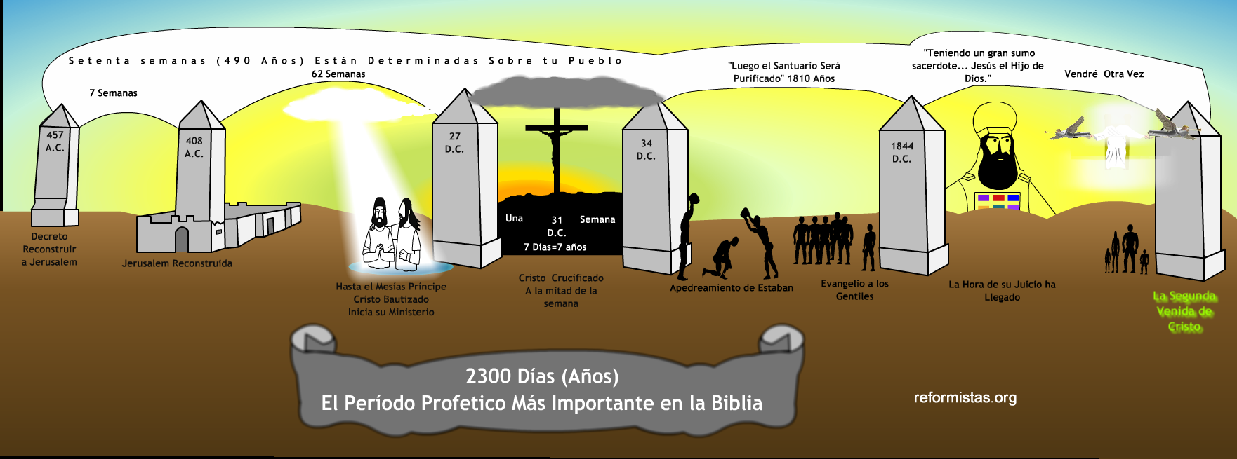
Cronograma de los 2.300 días

Slide 6
3). Los 1.260 días-años.
“Y hablará palabras contra el Altísimo, y a los santos del Altísimo quebrantará, y pensará en mudar los tiempos y la ley; y serán entregados en su mano hasta tiempo, y tiempos, y el medio de un tiempo.”. (Da.7:25).
El “cuerno pequeño”, tendría este periodo de tiempo para actuar contra la Ley de Dios, un tiempo =un año, dos tiempos =dos años, medio tiempo =medio año. 1.260 años.
¿Cuándo se iniciaría este periodo de tiempo?
Este “cuerno pequeño”, derribaría a tres cuernos. (Da.7:24). El periodo de 1260 años, se iniciaría cuando este poder derribara al tercer cuerno, lo cual sucedió en el año 538, los Ostrogodos. Por tanto, al año 538, le sumaron 1260 años, y el resultado fue 1798, cuando el General Bertier, tomo preso al papa Pio Vl el 15 de Feb, de ese año.
Estas tres profecías de tiempo ya se cumplieron, y los que estudiaron estas profecías nos dicen en que fecha, no esperaron su cumplimiento para creer en ellas.
Ahora estudiaremos otra profecía aún de más importancia que las anteriores, pero hacia el futuro, cuya fecha de vencimiento también está implícita en ella, que si tu y yo esperamos que se cumpla, para creer en ella, nos vamos a perder. Veamos:

Slide 7
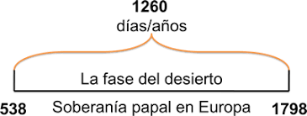
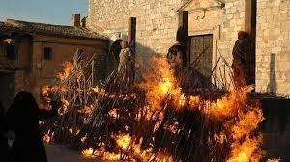
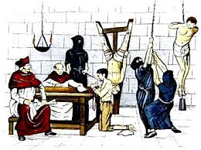
Dios no es hombre, para que mienta, ni hijo de hombre, para que se arrepienta. ¿Lo ha dicho El, y no lo hará?, ¿ha hablado, y no lo ejecutará? (Nun.23:19).
Es arrancado el tercer cuerno: los ostrogodos.
En 1798, el General Bertier, tomo preso al papa pio VI

Slide 8
4). Los 6000 años de pecado:
Sal.90:4. “Porque mil años delante de tus ojos, [son] como el día de ayer, que pasó,…”. Cada día de la semana de la creación, representan proféticamente 1000 años, 6000 años en la gran controversia entre Cristo y Satanás, aquí en la tierra, y 1000 años, en el cielo.
La profeta de Dios EGW dice: “La gran controversia entre Cristo y Satanás, sostenida desde hace cerca de seis mil años, está por terminar”, (CS. 572.1).
La pregunta es: ¿Cuándo se inició este periodo de tiempo de 6000 años? Porque así como se hizo en las profecías anteriores, que sabiendo el año cuando cuando comenzaban, se podía saber el año de su culminación.
La misma profeta de Dios, nos lo dice: “En el año 31 de J.C. tres años y medio después de su bautismo, nuestro Señor fue crucificado. Con el gran sacrificio ofrecido en el Calvario, terminó aquel sistema de ofrendas que durante CUATRO MIL AÑOS había prefigurado al Cordero de Dios”. (Conflicto de los Siglos p.375.p3). Tapa dura.
Y la primera ofrenda-o sacrificio- fue ofrecido en el Edén, por el pecado de Adán y Eva. (Ver Ge.3:21). Por tanto, según lo dice la profeta de Dios, allí comienza a correr el periodo de los 6000 años, y ese periodo de tiempo, ella lo divide en dos periodos. (1). Desde ese sacrificio, hasta la muerte de Cristo, en el año 31, 4000 años.

Slide 9
(2). El segundo periodo de tiempo, 2000 años, lo menciona EGW en (Mensajes Selectos, tomo 3.p 18, p3,4). “Cristo, en medio de sus sufrimientos y del rechazo de que es objeto todos los días por parte de los hombres, observa a través de DOS MIL AÑOS a su iglesia que existiría en los días finales, antes del fin de la historia de la tierra. El Señor ha tenido una iglesia desde ESE DÍA, a través de todos los cambios de escena producidos por el tiempo hasta el periodo presente, 1893”.
EGW, profeta de Dios, le esta sumando los 2000 años restantes al años 31, por ende por pura lógica el resultado final será el año 2031.
Y como para certificar la veracidad de esta profecía, EGW menciona el periodo de la lucha secular entre Cristo y Satanás durante “seis mil años”, siete veces en el CS, TAPA DURA: Paginas 12, 572, 609, 714, 717, 718 y 731. Y como usted lo sabe muy bien, el numero siete significa, perfección, completo.
Nota: En el CS nuevo son paginas, 13,2. 509,1. 641,1. 632,2. 641,1. 641,5. 653,2.

Slide 10
Aquí Dios nos revela el año del cumplimiento de los 6000 años de pecado, que como usted lo leyó claramente, está íntimamente relacionado con la segunda venida de Cristo.
El día y la hora, Dios lo revelará en su momento, a los 144000 señalados.
EGW dice:
“Pronto oímos la voz de Dios, semejante al ruido de muchas aguas, que nos anunció el día y la hora de la venida de Jesús. Los 144.000 santos vivientes reconocieron y entendieron la voz; pero los malvados se figuraron que era estruendo de truenos y de un terremoto”
(Ver Primeros Escritos Tapa Dura, capitulo “mi primera visión”. p 15.1).

Slide 11
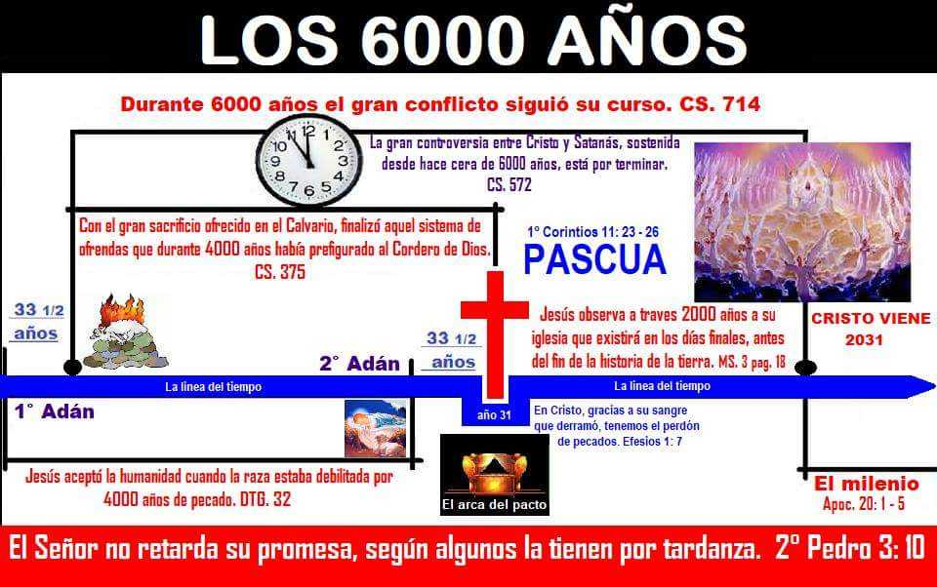
El cronograma de dios nunca falla

Slide 12
¿Que evento majestuoso le pondrá fin a la “Gran controversia entre Cristo y Satanás, que se realizó durante 6000 años, y que está por terminar?
Ap.20,1-3. “Y vi un ángel descender del cielo, que tenía la llave del abismo, y una gran cadena en su mano. 2 Y prendió al dragón, [aquella] serpiente antigua, que es el Diablo y Satanás, y lo ató por mil años; 3 y lo envió al abismo, y lo encerró, y selló sobre él, para que no engañe más a los gentiles, hasta que mil años sean cumplidos; y después de esto es necesario que sea desatado un poco de tiempo”.
El Comentario Bíblico Adventista, tomo 7, p 892, analizando este texto dice: LO ATÓ. “La atadura del dragón simboliza las restricciones que se le impondrán a las actividades de Satanás. Los impíos morirán por la gloria de la segunda venida de Cristo y los justos serán trasladados al cielo. Satanás y sus malignos ángeles serán recluidos en estas circunstancias en esta tierra desolada, en donde no habrá ni una persona viva sobre la cual Satanás pueda ejercer sus poderes engañosos. En esto consiste su atamiento”.

Slide 13
Conclusión.
Por ende querido hermano y amigo. Debemos tener mucho cuidado, porque si las tres profecías anteriores se cumplieron específicamente conforme Dios lo había dicho. ¿Qué te hace pensar que esta profecía no se cumplirá?
Mi llamado es que no esperes que se cumpla, para creer, porque con toda seguridad se cumplirá en el tiempo establecido por Dios, que como vimos, cada profecía tenía implícita la fecha de su cumplimiento. Porque si esperas su cumplimiento para prepararte, te perderás.
Ahora, tu no debes esperar a esa fecha para prepararte, por dos razones.
1). Tu no tienes escritura de tu vida, puedes morir en cualquier momento, y si no estás preparado, te perderás.
2). Si tu dices que ya recibiste a Cristo como tu Salvador, no debe haber pecado en ti. Constantemente debes estar preparado. De lo que trata la profecía de los 6000 años de pecado, es que esa es la fecha limite, para que se termine la gran controversia entre Cristo y Satanás. Que como ya lo leímos, Ap.20:1-3 y el CBA lo explicaron todo.

Slide 14
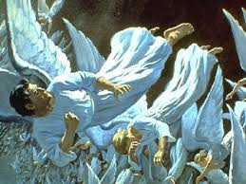

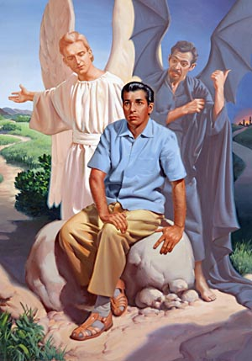
EL GRAN CONFLICTO
ENTRE CRISTO Y SATANÁS ES POR TI Y POR MI
TU DECIDES A QUIEN SEGUIR: NADIE TE OBLIGA A QUIEN OBEDECER. TU ELIGES LIBREMENTE.
Y LA RECOMPENSA TIENE RESULTADOS ETERNOS. O VIDA ETERNA CON CRISTO, O MUERTE ETERNA CON EL ENEMIGO DE DIOS.

Slide 15
Recuerda siempre esto:
Dios no es hombre, para que mienta, Ni hijo de hombre para que se arrepienta. El dijo, ¿y no hará? Habló, ¿y no lo ejecutará?
Num.23:19
“Pero, cuando se cumplió el plazo, Dios envió a su Hijo, nacido de una mujer, nacido bajo la ley”
Gálatas 4:4
ESTA PROFECÍA ES UNA EXTRAORDINARIA REVELACIÓN DE DIOS PARA ESTE TIEMPO FINAL. NO ESPERES SU CUMPLIMIENTO PARA PREPARARTE.
DIOS TE AMA, CONSÁGRATE A CRISTO HOY MISMO.

Slide 16
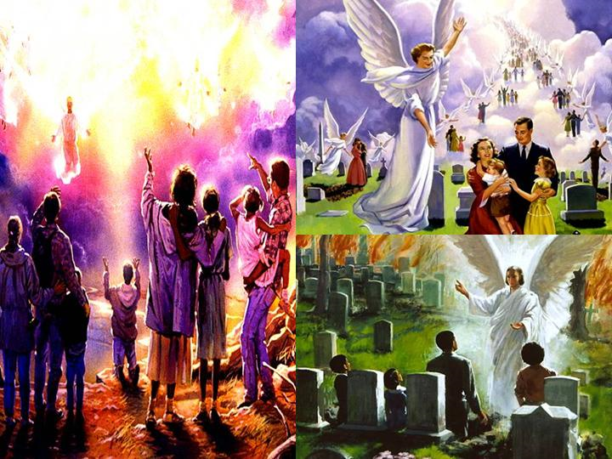

RECUERDA: LAS PROMESAS DE DIOS NUNCA FALLAN.
Cuando se cumplan los 6000 años de pecado, Satanás será atado Por mil años, los impíos morirán, los santos ascenderán al cielo por 1000 años. Los impíos resucitan, y serán destruidos para siempre. Dios creará el Edén nuevamente, para morada eterna tuya y mia

